Slide 1
第23章 MATLAB与Word和Excel的接口
MATLAB软件具有强大的数据计算和可视化能力，而且提供了大量的工具箱，方便各个领域的用户。MATLAB软件提供了强大的接口，可以和Word和Excel等软件进行数据交互。通过MATLAB软件自带的Notebook工具可以和Word软件结合在一起，在Word文档中执行MATLAB函数和程序，然后将结果返回到Word文档中。Excel link是MATLAB软件和Excel软件进行链接的插件，可以方便的进行MATLAB的工作空间和Excel文件之间进行数据交换，还可以在Excel文件中执行MATLAB函数和程序。本章将详细的介绍Notebook工具和Excel link工具。

Slide 2
23.1 MATLAB与Word混合使用
MATLAB软件通过Notebook可以和Word软件进行数据的交换。微软公司的Word软件在文字处理领域应用非常的广泛。MATLAB中的Notebook允许用户在Word中编写程序，然后送到MATLAB软件中执行，最后将结果返回到Word软件中。

Slide 3
23.1.1 Notebook的安装
MATLAB的Notebook 制作的M-book文档不仅拥有Word的全部文字处理功能，而且具备MATLAB无与伦比的矩阵计算和数据可视化功能。
notebook -setup

Slide 4
23.1.2 Notebook的使用环境
Notebook的功能都是通过Word软件中创建的Notebook菜单来实现的。下面对Notebook菜单的各个菜单项进行详细的介绍。
1．Define Input Cell
2．Define AutoInit Cell
3．Define Calc Zone
4．Undefine Cells
5．Purge Selected Output Cells
6．Group Cells
7．Ungroup Cells
8．Hide Cell Markers
9．Toggle Graph Output for Cell

Slide 5
10．Evaluate Cell
11．Evaluate Calc Zone
12．Evaluate M-book
13．Evaluate Loop
14．Bring MATLAB to Front
15．Notebook Options

Slide 6
23.1.3 Notebook实例分析
在M-book文档中，可以使用MATLAB工作空间中的变量。M-book文档中的函数或程序传送到MATLAB中进行执行，然后把结果返回给M-book文档。在使用循环或分支等配对使用的语句时，必须将输入单元合并变为单元组，否则程序会出错。例如，在M-book文档中，输入如下程序：
for i=1:10
disp(i)
end

Slide 7
23.2 MATLAB与Excel混合使用
Excel Link是Excel软件和MATLAB进行链接的插件。通过Excel Link工具，用户可以在Excel软件中调用MATLAB中的函数进行数据处理和图像处理等，也可以将MATLAB软件中计算的结果或图像传送到Excel文件中。Excel link工具实现了Excel软件和MATLAB软件的数据交换和同步更新。

Slide 8
23.2.1 Excel link的安装
首先需要正确的安装Excel软件，然后安装MATLAB 2010a和Excel Link工具。在安装MATLAB的工具箱时，需要选中Excel Link。安装结束后，还需要在Excel Link进行设置，完成Excel软件和MATLAB的Excel Link进行连接。

Slide 9
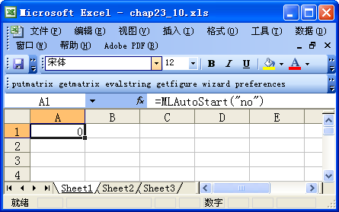
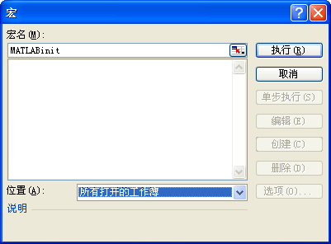
23.2.2 设置启动方式
用户可以在Excel软件中手动启动MATLAB软件。单击Excel软件的工具| 宏| 宏…，或者按快捷键Alt+F8，会出现宏窗口，如图23.21所示。在宏名中输入：MATLABinit，然后单击按钮执行，即可启动MATLAB软件。由于MATLAB 2010a软件比较大，启动的速度可能会比较慢，需要用户耐心等待。

Slide 10
23.2.3 启动和终止Excel link
如果在启动Excel软件时，没有启动MATLAB软件和Excel link。用户可以在Excel软件的数据表中输入：=MLopen( )，来启动MATLAB软件。或者，用户也可以在宏窗口中执行宏命令：MLopen，来启动MATLAB软件和Excel link。
如果用户需要在Excel文件中终止MATLAB软件和Excel link的运行，可以在Excel文件的数据表中输入：=MLclose( )来关闭MATLAB软件，终止Excel link的执行。此外，用户还可以在宏窗口中，执行宏命令：MLclose，来关闭MATLAB软件，从而终止Excel link的执行。

Slide 11
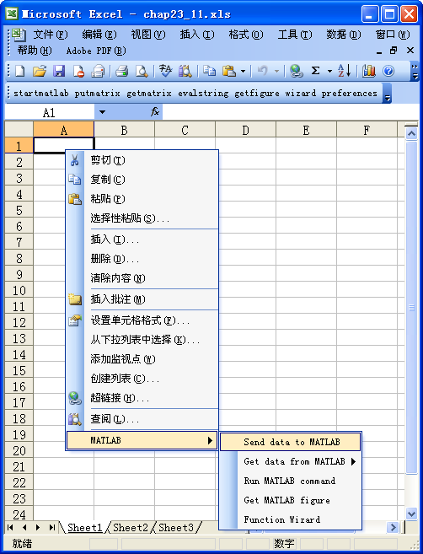
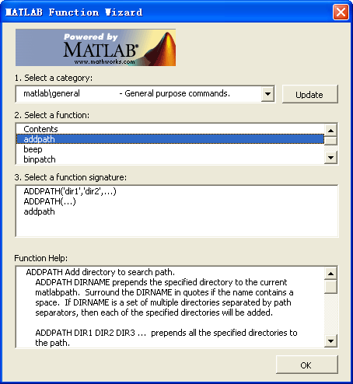
23.2.4 Excel link工具栏
安装Excel link后，在Excel软件中显示Excel link工具栏，如图23.22所示。此外，用户还可以用鼠标选中单元格然后右键选择菜单MATLAB下的子菜单来执行Excel link工具，和工具栏的功能完全相同。用户单击工具栏中的按钮wizard会弹出MATLAB的函数向导对话框，如图23.23所示。

Slide 12
23.2.5 实例分析
利用函数MLPutMatrix( )将Excel文件中的数据导入到MATLAB的工作空间中，该函数的调用格式为MLPutMatrix(var_name, mdat)，或者宏命令格式：MLPutMatrix var_name, mdat，其中var_name为变量的名称，mdat为Excel工作表的地址。
利用函数MLGetMatrix( )将MATLAB工作空间中的数据传送到Excel文件中。利用函数MLGetFigure( )将MATLAB软件中的当前图形窗口导入到Excel软件中。利用函数MLDeleteMatrix( )来删除MATLAB工作空间中的变量。此外，还可以利用函数MLStartDir( )设置MATLAB软件启动后的当前目录。

Slide 13
23.3 本章小结
本章详细的介绍了MATLAB软件与Word软件和Excel软件的接口，将MATLAB的强大计算功能和数据可视化功能和Office软件相结合。通过Notebook工具可以非常方便的进行MATLAB软件和Word文档的数据交换。Excel link插件将MATLAB软件和Excel软件相结合，方便的进行数据的交换。

